Slide 1
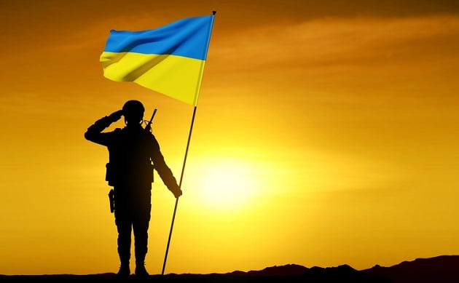
Вшануванню пам’яті захисників і захисниць України
ПЕРШИЙ УРОК
2025
Укрок підготувала вчитель-дефектолог 8-б класу
Красницька О.І.

Slide 2
ХВИЛИНА МОВЧАННЯ
— Кожна країна має свій символ сили та єдності. Для нас це наш прапор, тризуб і, звісно, гімн України. Коли звучить гімн — ми встаємо. Це знак нашої любові й поваги до Батьківщини.
— Сьогодні ми згадаємо тих, кого вже немає серед нас. Хто віддав найдорожче — своє життя — за Україну. Запрошую всіх стати й вшанувати їх світлу пам’ять хвилиною мовчання.

Slide 3
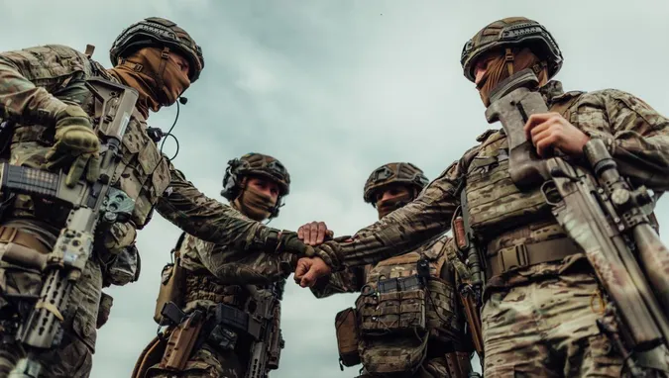
ХТО Ж ВОНИ, ЗАХИСНИКИ?

Slide 4
ЧОМУ
Чому нам важливо пам’ятати про воїнів, які загинули?
Що для вас означає слово “Незалежність”?
ЯК
Як ми можемо підтримати Україну навіть у дитячому віці?

Slide 5
  — Пам’ятати — це означає цінувати їхню жертву.
  — Незалежність — це коли ми самі вирішуємо, як жити, в якій країні навчатися, якою мовою говорити.
  — Навіть діти можуть допомагати: малювати малюнки для воїнів, писати листи подяки, берегти українську мову, бути добрими й підтримувати одне одного.

Slide 6
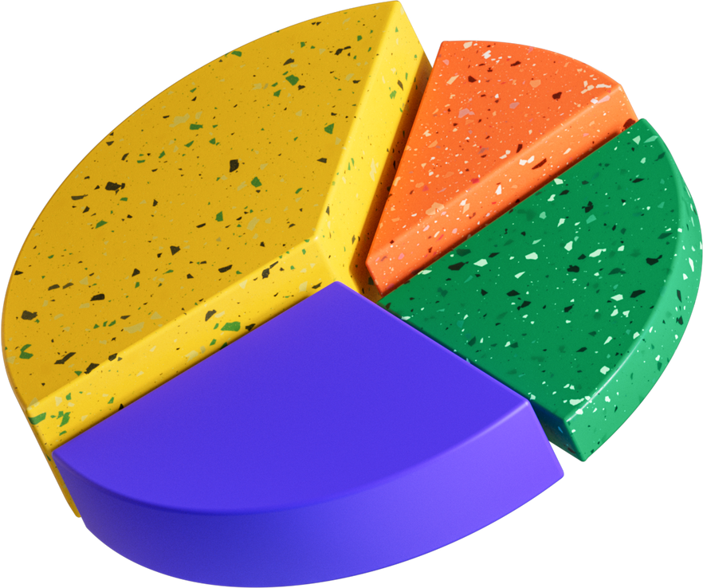
СТВОРИ
— А зараз я пропоную нам створити символ пам’яті. Ви можете намалювати прапор, калину, сонце чи серце — усе, що для вас символізує Україну. Ми з’єднаємо ваші малюнки у велику спільну “Квітку пам’яті”. Кожен ваш малюнок буде її пелюсточком. Це буде наш знак подяки героям.

Slide 7
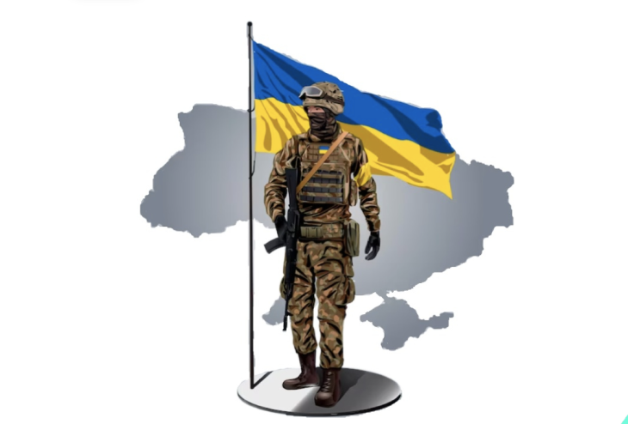
ЗАВЕРШІТЬ РЕЧЕННЯ
  Сьогодні я зрозумів(ла), що…
  Для мене герой — це…
  Я можу допомагати Україні тим, що…

Slide 8
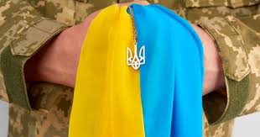
СЕРЦЕ ПОДЯКИ
  Кожна дитина на маленькому паперовому сердечку пише або малює щось, що вона хоче «подарувати» захисникам (слово, малюнок, побажання миру). Потім усі серця прикріплюються на плакат «Дякуємо героям».

Slide 9
ДЯКУЮ
— Сьогодні ми згадали тих, хто віддав життя за нашу свободу. Вони — справжні герої. Ми маємо жити так, щоб бути гідними їхньої пам’яті. Я дякую вам за вашу увагу й повагу.
— Хай цей навчальний рік буде для нас роком знань, добрих справ і любові до нашої України.

Slide 10

